Slide 1
CHỦ ĐỀ 6
HỒ CHÍ MINH
TRONG LỊCH SỬ VIỆT NAM
BÀI 16
HỒ CHÍ MINH – ANH HÙNG GIẢI PHÓNG DÂN TỘC

Slide 2
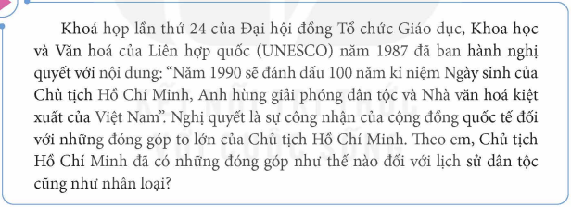

Slide 3
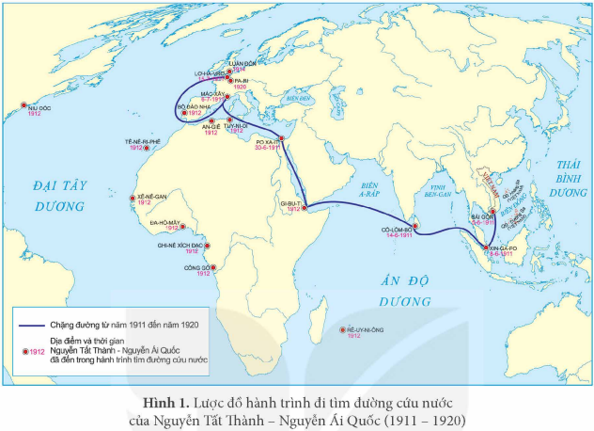
1. Hành trình tìm đường cứu nước

Slide 4
1. Hành trình tìm đường cứu nước

Slide 5
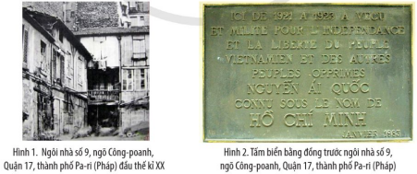
1. Hành trình tìm đường cứu nước

Slide 6
1. Hành trình tìm đường cứu nước
 Cơ sở đến với chủ nghĩa Mác - Lênin
- Từ ngày 5-6-1911, Nguyễn Tất Thành bắt đầu hành trình tìm đường cứu nước. Người đã đi qua nhiều châu lục, đến nhiều nước, tự học tập, nghiên cứu và dần thấu hiểu bản chất của chủ nghĩa thực dân và các cuộc cách mạng tư sản trên thế giới.
- Từ đó, Nguyễn Tất Thành rút ra những bài học và nhận thức, nhận định sâu sắc về bản chất của chủ nghĩa tư bản; về bản chất của chủ nghĩa xã hội, chủ nghĩa cộng sản. Vì vậy, Nguyễn Ái Quốc lựa chọn đi theo con đường cách mạng vô sản.

Slide 7
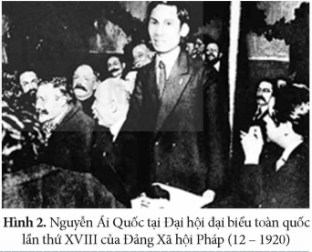
1. Hành trình tìm đường cứu nước
 Tìm thấy con đường cứu nước đúng đắn: con đường cách mạng vs
- Những sự kiện chứng tỏ Nguyễn Ái Quốc tìm thấy con đường cứu nước
+ Tháng 7 – 1920: Đọc Sơ thảo lần thứ nhất những luận cương về vấn đề dân tộc và vấn đề thuộc địa của Lê-nin.
+ Tháng 12 – 1920: bỏ phiếu tán thành Quốc tế Cộng sản và tham gia sáng lập Đảng Cộng sản Pháp.
- Ý nghĩa đối với sự phát triển của cách mạng Việt Nam
+ Bước đầu giải quyết cuộc khủng hoảng về đường lối của phong trào giải phóng dân tộc Việt Nam.
+ Mở ra giai đoạn phát triển mới cho phong trào giải phóng dân tộc: thời kì gắn cách mạng Việt Nam với cách mạng vô sản thế giới.

Slide 8
2. Sáng lập Đảng Cộng sản Việt Nam
a. Chuẩn bị về chính trị, tư tưởng và tổ chức cho sự ra đời của Đảng Cộng sản Việt Nam

Slide 9
2. Sáng lập Đảng Cộng sản Việt Nam
a. Chuẩn bị về chính trị, tư tưởng và tổ chức cho sự ra đời của Đảng Cộng sản Việt Nam
* Về chính trị, tư tưởng:
- Nguyễn Ái Quốc tích cực tố cáo bản chất áp bức, bóc lột, nô dịch của chủ nghĩa thực dân với nhân dân các nước thuộc địa và kêu gọi, thức tỉnh nhân dân đấu tranh.
- Từ giữa năm 1921, tại Pháp, cùng một số nhà cách mạng của các nước thuộc địa khác, Nguyễn Ái Quốc tham gia thành lập Hội liên hiệp thuộc địa, sau đó sáng lập tờ báo Le Pa-ri-a (Người cùng khổ). Người viết nhiều bài trên các báo: Nhân đạo, Đời sống công nhân, Tạp chí Cộng sản, Tập san Thư tín quốc tế, ....

Slide 10
2. Sáng lập Đảng Cộng sản Việt Nam
a. Chuẩn bị về chính trị, tư tưởng và tổ chức cho sự ra đời của Đảng Cộng sản Việt Nam
* Về chính trị, tư tưởng:
- Nguyễn Ái Quốc đưa ra những luận điểm quan trọng về cách mạng giải phóng dân tộc:
+ Giải phóng dân tộc phải gắn với giải phóng giai cấp; cả hai cuộc giải phóng này chỉ có thể là sự nghiệp của chủ nghĩa cộng sản.
+ Cách mạng giải phóng dân tộc ở các nước thuộc địa với cách mạng vô sản ở chính quốc có mối quan hệ chặt chẽ với nhau, cách mạng giải phóng dân tộc ở nước thuộc địa có thể thành công trước cách mạng vô sản ở chính quốc.
+ Khẳng định vai trò của chính đảng vô sản trong thắng lợi của cách mạng.

Slide 11
2. Sáng lập Đảng Cộng sản Việt Nam
a. Chuẩn bị về chính trị, tư tưởng và tổ chức cho sự ra đời của Đảng Cộng sản Việt Nam
* Về tổ chức:
- Tháng 6 – 1925, Nguyễn Ái Quốc thành lập Hội Việt Nam Cách mạng Thanh niên tại Quảng Châu (Trung Quốc) nhằm đào tạo những người yêu nước thành cán bộ truyền bá chủ nghĩa Mác – Lê-nin, lí luận cách mạng giải phóng dân tộc của Nguyễn Ái Quốc vào phong trào yêu nước, phong trào công nhân.
- Sau thành lập, Hội tổ chức các lớp huấn luyện chính trị do Nguyễn Ái Quốc trực tiếp phụ trách. Hoạt động của Hội có ảnh hưởng và thúc đẩy mạnh mẽ sự chuyển biến của phong trào công nhân, phong trào yêu nước Việt Nam, dẫn đến sự ra đời của ba tổ chức cộng sản trong năm 1929.
- Ý nghĩa: là sự chuẩn bị trực tiếp cho sự ra đời của Đảng Cộng sản Việt Nam.

Slide 12
2. Sáng lập Đảng Cộng sản Việt Nam
b. Triệu tập, chủ trì Hội nghị thành lập Đảng Cộng sản Việt Nam
Các em lần lượt trả lời 6 câu hỏi:
+ Who (Ai): Ai tham dự Hội nghị thành lập Đảng Cộng sản Việt Nam?
+ When (Khi nào): Hội nghị thành lập Đảng diễn ra khi nào?
+ Why (Tại sao): Tại sao Nguyễn Ái Quốc lại triệu tập Hội nghị hợp nhất các tổ chức Cộng sản?
+ Where: Hội nghị thành lập Đảng diễn ra ở đâu?
+ What: Hội nghị thành lập Đảng có những nội dung gì?
+ How: Đảng Cộng sản Việt Nam ra đời có ý nghĩa như thế nào?

Slide 13
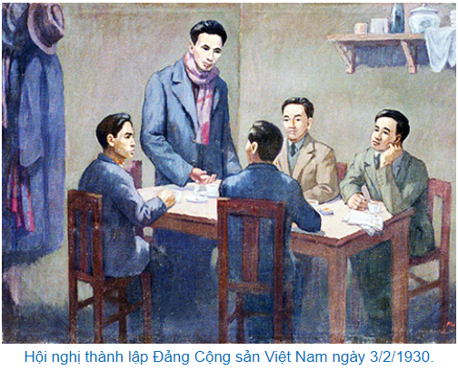
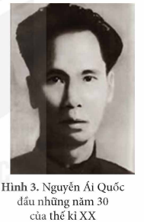
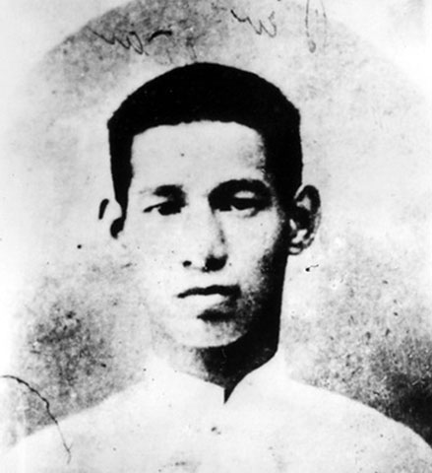
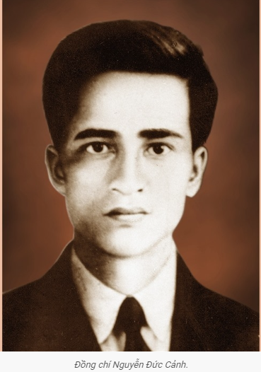
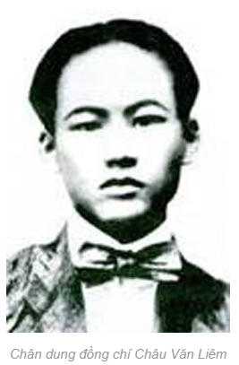
2. Sáng lập Đảng Cộng sản Việt Nam
b. Triệu tập, chủ trì Hội nghị thành lập Đảng Cộng sản Việt Nam
+ Who: Nguyễn Ái Quốc và đại biểu của hai tổ chức Cộng sản là Đông Dương Cộng sản đảng và An Nam Cộng sản đảng.
Đồng chí Trịnh Đình Cửu
(1906 - 1990)

Slide 14
2. Sáng lập Đảng Cộng sản Việt Nam
b. Triệu tập, chủ trì Hội nghị thành lập Đảng Cộng sản Việt Nam
+ When: Hội nghị bắt đầu ngày 6 – 1 – 1930. Đại hội đại biểu toàn quốc lần thứ III của Đảng quyết định lấy ngày 3 tháng 2 dương lịch làm ngày kỉ niệm thành lập Đảng.

Slide 15
2. Sáng lập Đảng Cộng sản Việt Nam
b. Triệu tập, chủ trì Hội nghị thành lập Đảng Cộng sản Việt Nam
+ Why: Cuối 1929, ba tổ chức cộng sản lần lượt ra đời ở Việt Nam chứng tỏ khuynh hướng vô sản giành được ưu thế trong phong trào dân tộc.
Tuy nhiên, ba tổ chức hoạt động riêng rẽ, tranh giành quần chúng, phê phán lẫn nhau, không tránh khỏi phân tán về lực lượng và thiếu thống nhất về tổ chức trên cả nước.
Trước nhu cầu cấp bách của phong trào cách mạng trong nước, với tư cách là phái viên của Quốc tế Cộng sản, ngày 23 – 12 – 1929, Nguyễn Ái Quốc đến Hồng Công (Trung Quốc) triệu tập đại biểu của Đông Dương Cộng sản Đảng và An Nam Cộng sản Đảng đến họp tiến hành Hội nghị hợp nhất các tổ chức cộng sản thành một chính đảng duy nhất của Việt Nam.

Slide 16
2. Sáng lập Đảng Cộng sản Việt Nam
b. Triệu tập, chủ trì Hội nghị thành lập Đảng Cộng sản Việt Nam
+ Where: Hội nghị diễn ra ở Cửu Long (Hồng Công – Trung Quốc).

Slide 17
2. Sáng lập Đảng Cộng sản Việt Nam
b. Triệu tập, chủ trì Hội nghị thành lập Đảng Cộng sản Việt Nam
+ What: Hội nghị thảo luận những vấn đề lớn:
- bỏ mọi xung đột cũ, thống nhất các nhóm cộng sản ở Đông Dương;
- định tên Đảng là Đảng Cộng sản Việt Nam;
- thảo luận Chính cương và Điều lệ sơ lược của Đảng;
- định kế hoạch thực hiện việc thống nhất trong nước;
- cử một Ban Chấp hành Trung ương lâm thời.

Slide 18
2. Sáng lập Đảng Cộng sản Việt Nam
c. Ý nghĩa của việc thành lập Đảng
+ How: Ý nghĩa của việc thành lập Đảng:
- Đảng Cộng sản Việt Nam ra đời là kết quả của quá trình phát triển của cách mạng Việt Nam; là sản phẩm của sự kết hợp chủ nghĩa Mác – Lê-nin, tư tưởng Hồ Chí Minh với phong trào công nhân và phong trào yêu nước Việt Nam.
- Đảng Cộng sản Việt Nam ra đời đã chấm dứt sự khủng hoảng bế tắc về đường lối cứu nước, đưa cách mạng Việt Nam sang một bước ngoặt lịch sử vĩ đại: cách mạng Việt Nam được đặt dưới sự lãnh đạo thống nhất của Đảng, cách mạng Việt Nam trở thành một bộ phận khăng khít của cách mạng vô sản thế giới. Đảng Cộng sản Việt Nam là nhân tố hàng đầu quyết định đưa cách mạng Việt Nam đi từ thắng lợi này đến thắng lợi khác.

Slide 19
3. Chuẩn bị và lãnh đạo Cách mạng tháng Tám năm 1945
 Triệu tập Hội nghị lần thứ 8 Ban Chấp hành Trung ương Đảng Cộng sản Đông Dương (5-1941)
- Ngày 28 – 1 – 1941, Nguyễn Ái Quốc về nước, trực tiếp lãnh đạo cách mạng Việt Nam. Từ ngày 10 đến ngày 19 – 5 – 1941, Nguyễn Ái Quốc triệu tập Hội nghị lần thứ 8 Ban Chấp hành Trung ương Đảng Cộng sản Đông Dương.
Dưới sự chủ trì của Nguyễn Ái Quốc, Hội nghị xác định cách mạng Việt Nam hiện tại là cuộc cách mạng giải phóng dân tộc. Hội nghị chủ trương thành lập Mặt trận Việt Nam Độc lập Đồng minh (gọi tắt là Mặt trận Việt Minh) và giúp đỡ nhân dân Lào, Campu-chia thành lập mặt trận riêng. Hội nghị nhấn mạnh chuẩn bị khởi nghĩa là nhiệm vụ trung tâm của toàn Đảng, toàn dân và xác định tiến trình cách mạng Việt Nam là đi từ khởi nghĩa từng phần tiến lên tổng khởi nghĩa.

Slide 20
3. Chuẩn bị và lãnh đạo Cách mạng tháng Tám năm 1945
 Chuẩn bị về lực lượng chính trị, lực lượng vũ trang và căn cứ địa cho Cách mạng tháng Tám năm 1945: thành lập Mặt trận Việt Minh, ra Chỉ thị thành lập Việt Nam Tuyên truyền Giải phóng quân, thành lập Khu Giải phóng Việt Bắc,…
 Trực tiếp lãnh đạo Cách mạng tháng Tám và thành lập nước Việt Nam Dân chủ Cộng hoà.

Slide 21
4. Lãnh đạo cuộc kháng chiến chống Pháp (1945 – 1954) và kháng chiến chống Mỹ từ năm 1954 đến năm 1969
a) Hồ Chí Minh lãnh đạo kháng chiến chống Pháp (1945–1954)
 Lãnh đạo kháng chiến những năm 1945–1946
+ Chủ tịch Hồ Chí Minh cùng Chính phủ đã đề ra và trực tiếp thực hiện nhiều chính sách, biện pháp trên các lĩnh vực để giải quyết nạn đói, nạn dốt và khó khăn về tài chính.
+ Mặc dù Hiệp định Sơ bộ được kí kết nhưng thực dân Pháp bội ước, vẫn ra sức phá hoại hiệp định. Để cứu vãn tình hình, Chủ tịch Hồ Chí Minh đã chủ động gặp đại diện Chính phủ Pháp và kí bản Tạm ước (14 – 9 – 1946) nhằm tiếp tục kéo dài thời gian hoà bình, tạo điều kiện chuẩn bị cho cuộc kháng chiến lâu dài.
+ Đối với cuộc kháng chiến chống thực dân Pháp ở Nam Bộ, Chủ tịch Hồ Chí Minh kêu gọi nhân dân cả nước ủng hộ, đồng thời chỉ đạo công cuộc chuẩn bị lực lượng kháng chiến.
+ Khi mọi nhân nhượng của Việt Nam đã đến giới hạn cuối cùng, tối ngày 19 – 12 – 1946, Chủ tịch Hồ Chí Minh thay mặt Trung ương Đảng và Chính phủ ra Lời kêu gọi toàn quốc kháng chiến.

Slide 22
4. Lãnh đạo cuộc kháng chiến chống Pháp (1945 – 1954) và kháng chiến chống Mỹ từ năm 1954 đến năm 1969
a) Hồ Chí Minh lãnh đạo kháng chiến chống Pháp (1945–1954)
 Lãnh đạo kháng chiến những năm 1946 – 1954
+ Hoạch định đường lối, phương châm kháng chiến: toàn dân, toàn diện, lâu dài, dựa vào sức mình là chính và tranh thủ sự ủng hộ của quốc tế.
+ Chủ trì Đại hội đại biểu lần thứ II của Đảng Cộng sản Đông Dương (2 – 1951) – Đại hội kháng chiến thắng lợi.
+ Chỉ đạo các chiến dịch quân sự trong kháng chiến chống thực dân Pháp. + Mở rộng các hoạt động ngoại giao (với nhân dân Pháp tiến bộ, các nước xã hội chủ nghĩa và các nước Đông Dương).

Slide 23
4. Lãnh đạo cuộc kháng chiến chống Pháp (1945 – 1954) và kháng chiến chống Mỹ từ năm 1954 đến năm 1969
a) Hồ Chí Minh lãnh đạo kháng chiến chống Mỹ từ năm 1954 đến năm 1969
 Lãnh đạo xây dựng xã hội chủ nghĩa ở miền Bắc
Chủ tịch Hồ Chí Minh chủ trì và chỉ đạo xây dựng Nghị quyết Đại hội đại biểu toàn quốc lần thứ III của Đảng Lao động Việt Nam (9 – 1960). Người nêu rõ: Đại hội này là đại hội xây dựng chủ nghĩa xã hội ở miền Bắc và đấu tranh thống nhất nước nhà.

Slide 24
4. Lãnh đạo cuộc kháng chiến chống Pháp (1945 – 1954) và kháng chiến chống Mỹ từ năm 1954 đến năm 1969
a) Hồ Chí Minh lãnh đạo kháng chiến chống Mỹ từ năm 1954 đến năm 1969
 Chỉ đạo sự nghiệp đấu tranh giải phóng miền Nam, xác định đường lối và quyết tâm đánh thắng giặc Mỹ xâm lược
- Tháng 1-1959, giữa lúc cách mạng miền Nam gặp nhiều khó khăn, Chủ tịch Hồ Chí Minh chủ trì Hội nghị lần thứ 15 Ban Chấp hành Trung ương Đảng Lao động Việt Nam, xác định phương hướng cơ bản cho cách mạng miền Nam.
- Trong những năm 1965 – 1968, đế quốc Mỹ đem quân viễn chinh và quân đồng minh trực tiếp tham chiến ở miền Nam và gây chiến tranh phá hoại miền Bắc, Chủ tịch Hồ Chí Minh đã cùng Trung ương Đảng phân tích tình hình, dự báo và thể hiện quyết tâm đánh thắng quân Mỹ xâm lược.

Slide 25
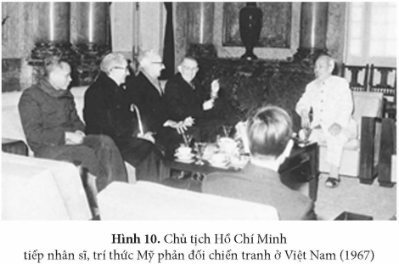
4. Lãnh đạo cuộc kháng chiến chống Pháp (1945 – 1954) và kháng chiến chống Mỹ từ năm 1954 đến năm 1969
a) Hồ Chí Minh lãnh đạo kháng chiến chống Mỹ từ năm 1954 đến năm 1969
 Là biểu tượng đoàn kết và có vai trò to lớn trong đấu tranh ngoại giao
- Chủ tịch Hồ Chí Minh đại diện cho tiếng nói của nhân dân Việt Nam vạch trần tội ác chiến tranh của đế quốc Mỹ. Trong bối cảnh mâu thuẫn giữa Liên Xô và Trung Quốc, Chủ tịch Hồ Chí Minh luôn nỗ lực dùng giải pháp ngoại giao, tranh thủ sự giúp đỡ của nước bạn, đóng góp vào việc khôi phục và tăng cường sự đoàn kết giữa các nước xã hội chủ nghĩa, đồng thời giữ vững đường lối độc lập, tự chủ của cách mạng Việt Nam.
- Những thắng lợi trong cuộc kháng chiến chống thực dân Pháp và đế quốc Mỹ xâm lược đã đưa tên tuổi của Chủ tịch Hồ Chí Minh đi vào lịch sử, trở thành biểu tượng cho cuộc đấu tranh giải phóng dân tộc ở Việt Nam nói riêng, của các dân tộc thuộc địa trong thế kỉ XX nói chung.

